Slide 1

Sistema de Gestión hostal doña clarita
INTEGRANTES: -PATRICIO PALOMINOS
-Carlos poblete
-rolando gutiérrez

Slide 2



Plataformas de desarrollo
Aplicación web
Aplicación de escritorio
Base de datos

Slide 3
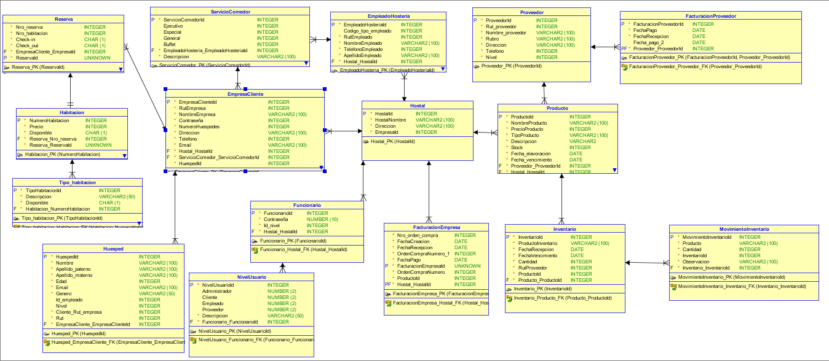
Base de Datos General

Slide 4



RESERVA
EMPRESA
Productos

Slide 5
Casos de uso

Slide 6
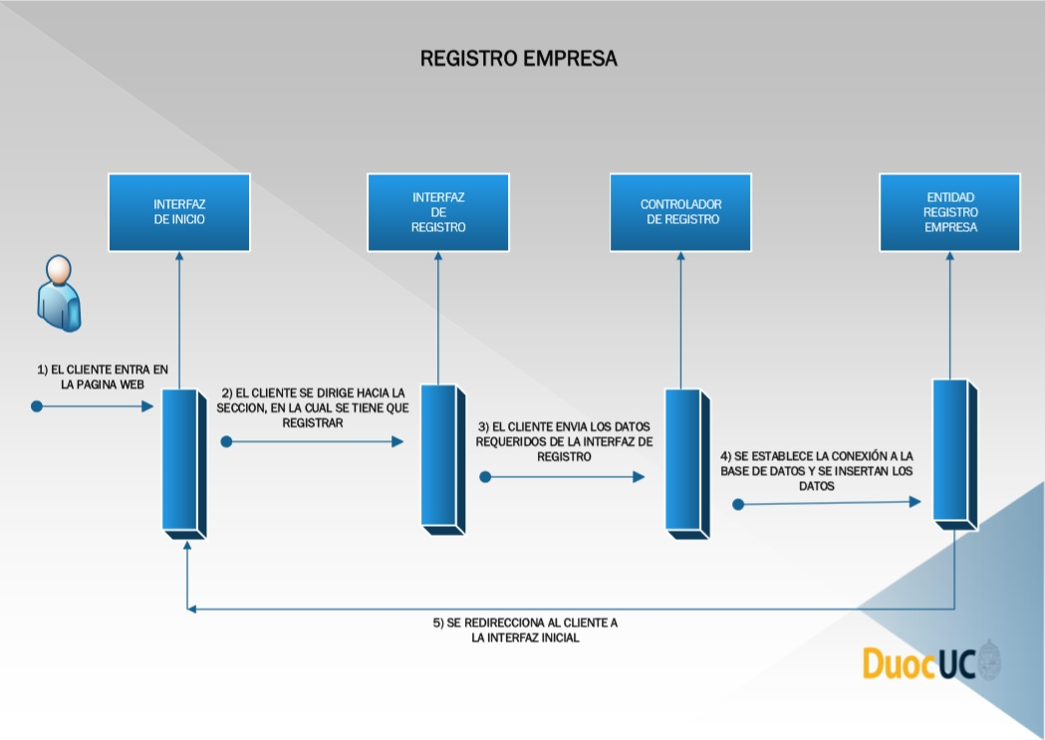

Slide 7
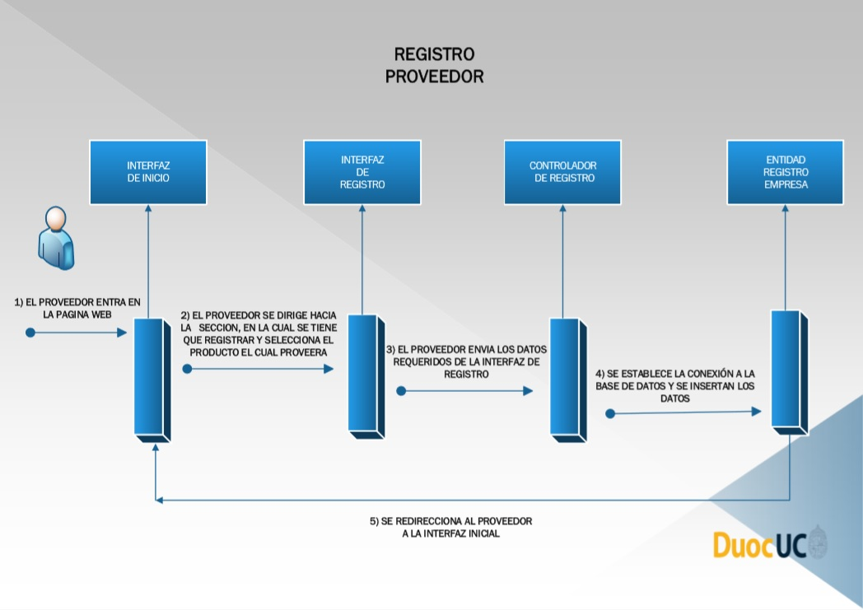

Slide 8
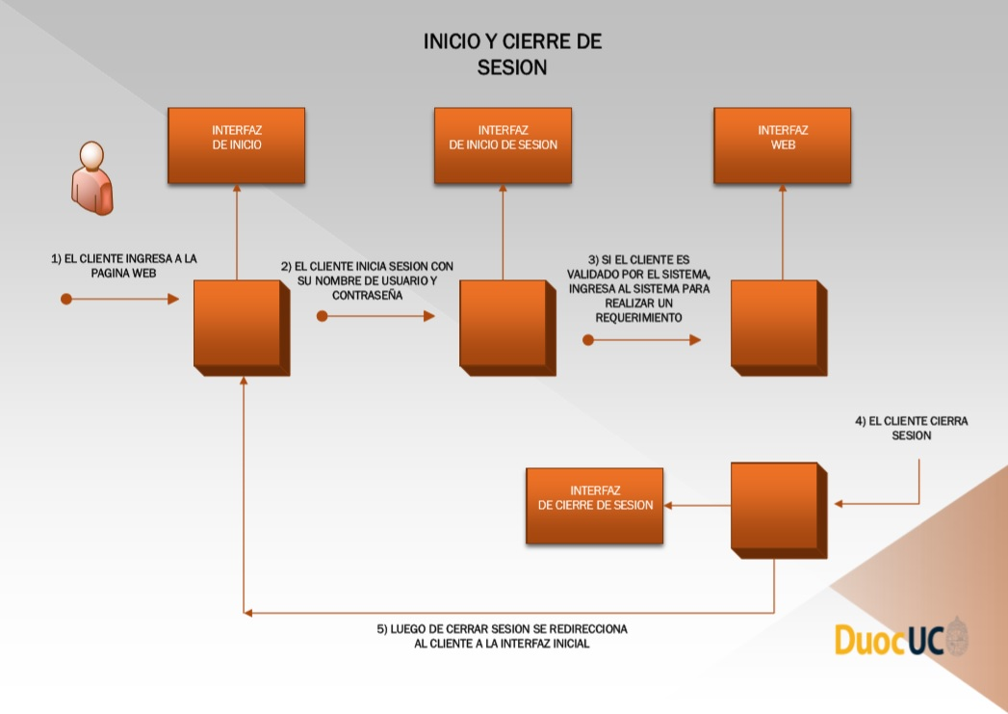

Slide 9
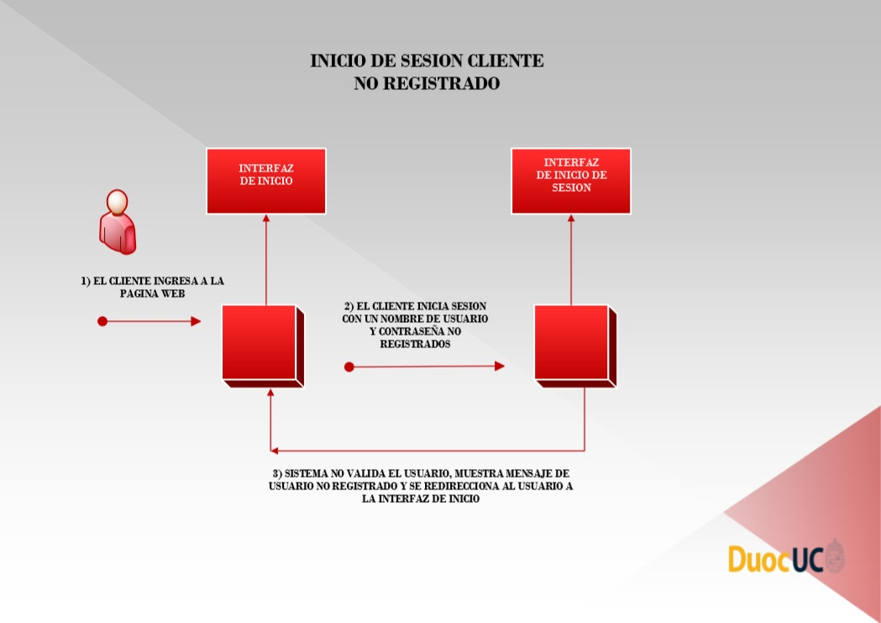

Slide 10
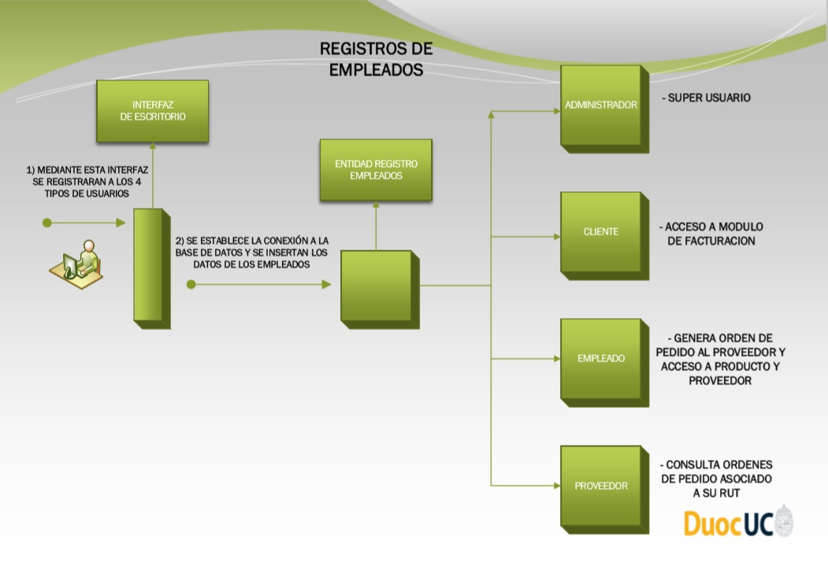

Slide 11
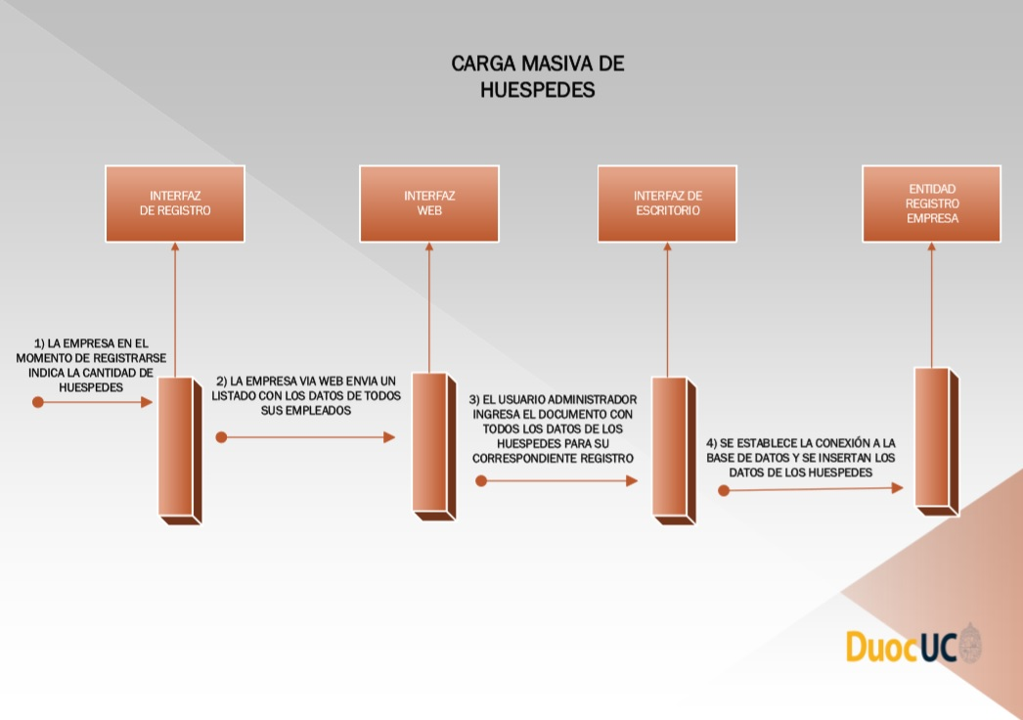

Slide 12
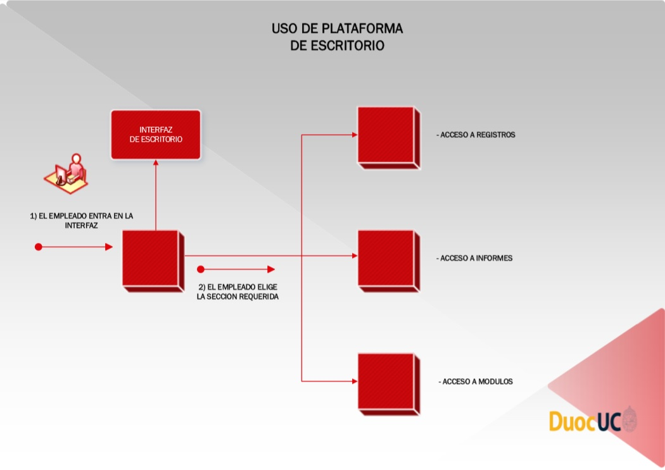

Slide 13
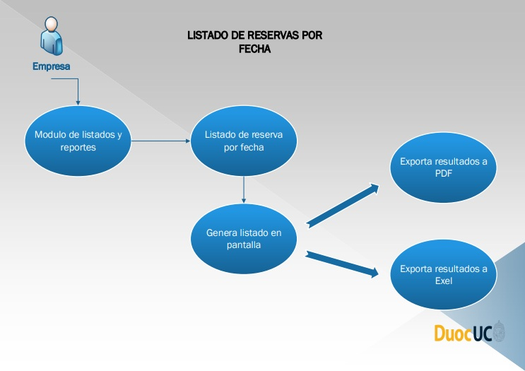

Slide 14
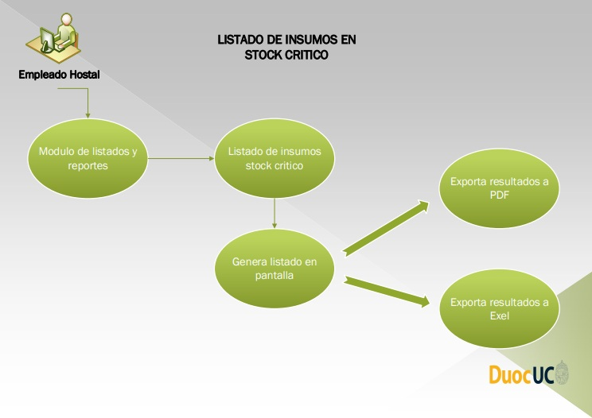

Slide 15
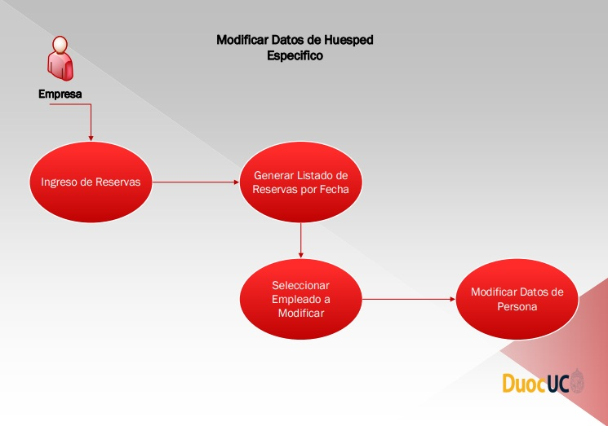

Slide 16
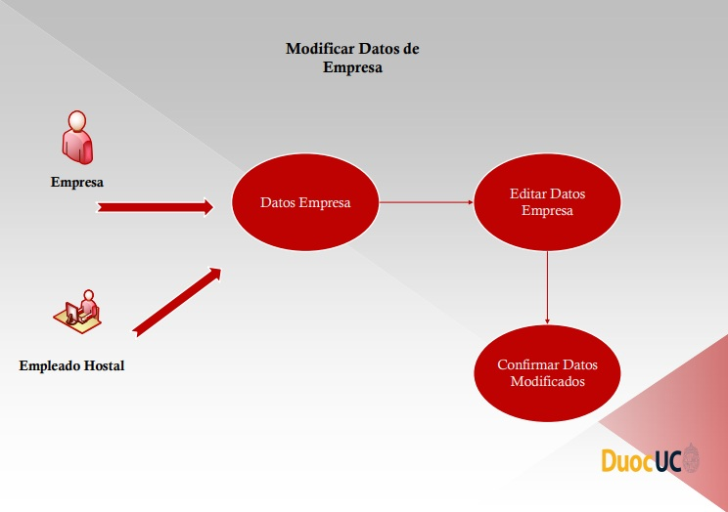

Slide 17
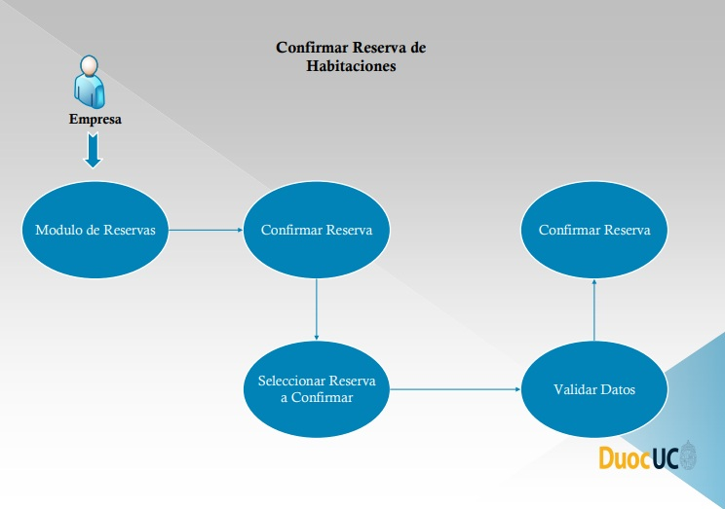

Slide 18
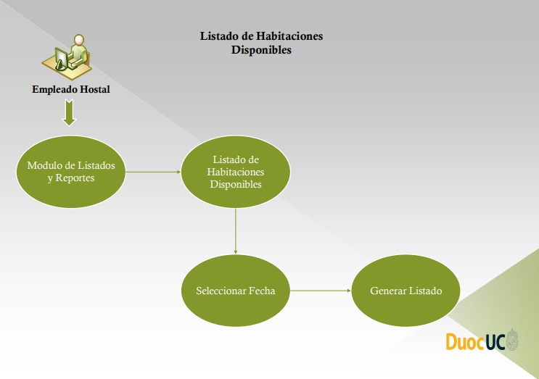

Slide 19
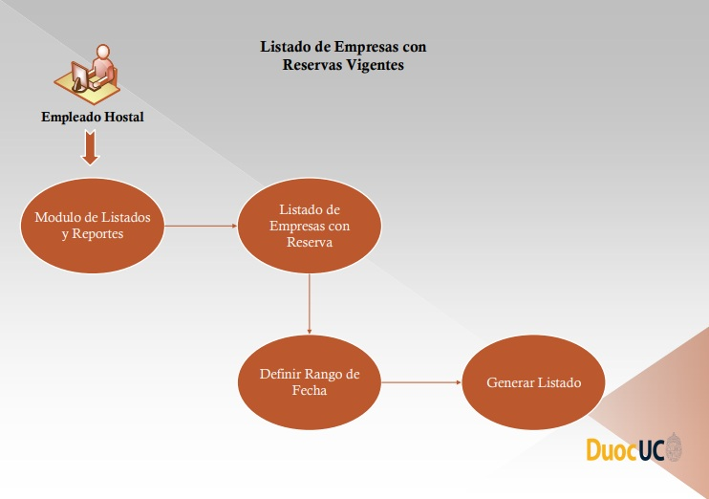

Slide 20
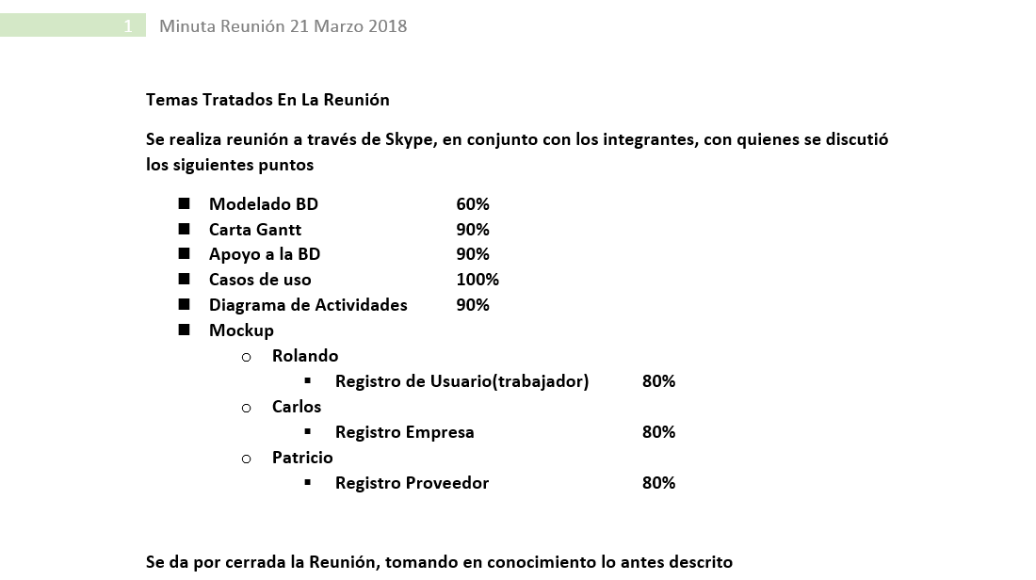
Vía de comunicación con Cliente

